Slide 1
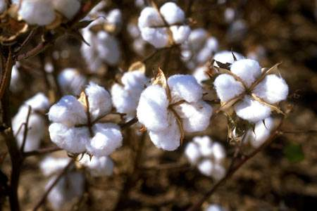
mián hua
棉 花

Slide 2
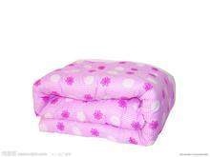

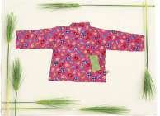
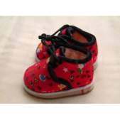
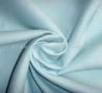

棉花
棉布
棉衣
棉被
棉鞋

Slide 3
棉
棉布
棉衣
棉被
棉鞋
太阳给我们带来光明。
棉鞋里的阳光给我们带来什么呢？

Slide 4
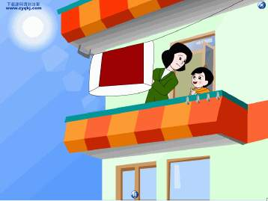
  7、棉鞋里的阳光

Slide 5
shūfu
舒 服
yǎnjing
眼 睛
nuǎn huo
暖 和
dì fang
地 方
tuō tǎng bèi wō
奶奶∕脱下棉鞋，躺进被窝，说：“这被子∕真暖和。”她舒服地∕合上了眼睛。
bǎi
于是，他轻轻地∕把奶奶的棉鞋∕摆在∕阳
shài
光∕晒到的地方。

Slide 6

  zhào
  早晨，阳光∕照到了阳台上，妈妈
  shài
  ∕在给奶奶∕晒棉被。

Slide 7
  zhào
  早晨，阳光∕照到了阳台上，妈妈
  shài
  ∕在给奶奶∕晒棉被。

Slide 8
  zhào
  早晨，阳光∕照到了阳台上，妈妈
  shài
  ∕在给奶奶∕晒棉被。

Slide 9
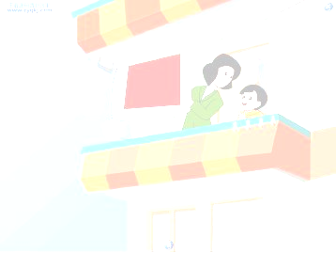
  早晨，阳光照到了阳台上，妈妈在给奶奶晒棉被。小峰问妈妈：“奶奶的棉被一点儿也没湿，干吗要晒呢？”
  gài
  “棉被晒过了，奶奶盖上会更暖和。”妈妈说。
  “为什么呢？”小峰又问。
  妈妈说：“棉被里有棉花，让阳光钻进棉花里，你说暖和不暖和？”

Slide 10
  早晨，阳光照到了阳台上，妈妈在给奶奶晒棉被。小峰问妈妈：“奶奶的棉被∕一点儿也没湿，干吗∕要晒呢？”
  gài
  “棉被晒过了，奶奶盖上会更暖和。”妈妈说。
  “为什么呢？”小峰又问。
  妈妈说：“棉被里有棉花，让阳光钻进棉花里，你说暖和不暖和？”

Slide 11
  早晨，阳光照到了阳台上，妈妈在给奶奶晒棉被。小峰问妈妈：“奶奶的棉被∕一点儿也没湿，干吗∕要晒呢？”
  gài
  “棉被∕晒过了，奶奶盖上∕会更暖和。”妈妈说。
  “为什么呢？”小峰又问。
  妈妈说：“棉被里有棉花，让阳光钻进棉花里，你说暖和不暖和？”

Slide 12
  早晨，阳光照到了阳台上，妈妈在给奶奶晒棉被。小峰问妈妈：“奶奶的棉被∕一点儿也没湿，干吗∕要晒呢？”
  gài
  “棉被晒过了，奶奶盖上∕会更暖和。”妈妈说。
  “为什么呢？”小峰又问。
  妈妈说：“棉被里有棉花，让阳光钻进棉花里，你说暖和不暖和？”

Slide 13
盖子 盖楼
盖章（zhāng）
遮 (zhē)盖
  早晨，阳光照到了阳台上，妈妈在给奶奶晒棉被。小峰问妈妈：“奶奶的棉被一点儿也没湿，干吗要晒呢？”
  gài
  “棉被晒过了，奶奶盖上会更暖和。”妈妈说。
  “为什么呢？”小峰又问。
  妈妈说：“棉被里有棉花，让阳光钻进棉花里，你说暖和不暖和？”

Slide 14
  早晨，阳光照到了阳台上，妈妈在给奶奶晒棉被。小峰问妈妈：“奶奶的棉被∕一点儿也没湿，干吗∕要晒呢？”
  gài
  “棉被晒过了，奶奶盖上∕会更暖和。”妈妈说。
  “为什么呢？”小峰又问。
  妈妈说：“棉被里有棉花，让阳光钻进棉花里，你说暖和不暖和？”

Slide 15
  早晨，阳光照到了阳台上，妈妈在给奶奶晒棉被。小峰问妈妈：“奶奶的棉被∕一点儿也没湿，干吗∕要晒呢？”
  gài
  “棉被晒过了，奶奶盖上∕会更暖和。”妈妈说。
  “为什么呢？”小峰又问。
  妈妈说：“棉被里∕有棉花，让阳光∕钻进棉花里，你说暖和∕不暖和？”

Slide 16

  wǔ shōu
  吃过午饭，奶奶要睡午觉，妈妈收了棉
  pū
  被铺到床上。奶奶脱下棉鞋，躺进被窝，说：
  “这被子真暖和。”她舒服地合上了眼睛。
  奶奶在温暖的被窝里，
  梦(mèng)见了暖暖的太阳，
  梦见了阳光照着的草地、绿树和红花，
  梦见了阳光下，她和小峰舒服地晒着太阳，
  讲着有趣的童话故事。
  奶奶在温暖的梦乡里，
  露出了甜蜜的微(wēi)笑……
  棉被里的阳光给奶奶带来了……

Slide 17
  早晨，阳光照到了阳台上，妈妈在给奶奶晒棉被。小峰问妈妈：“奶奶的棉被一点儿也没湿,干吗要晒呢？”
  “棉被晒过了，奶奶盖上会更暖和。”妈妈说。
  “为什么呢？”小峰又问。
  妈妈说：“棉被里有棉花，让阳光钻进棉花里，你说暖和不暖
  和？”
  吃过午饭，奶奶要睡午觉，妈妈收了棉被铺到床上。奶奶脱
  下棉鞋，躺进被窝，说：“这被子真暖和。”她舒服地合上了眼睛。
  奶奶睡着了。小峰想：奶奶的棉鞋里也有棉花 ……

Slide 18
  早晨，阳光照到了阳台上，妈妈在给奶奶晒棉被。小峰问妈妈：“奶奶的棉被一点儿也没湿,干吗要晒呢？”
  “棉被晒过了，奶奶盖上会更暖和。”妈妈说。
  “为什么呢？”小峰又问。
  妈妈说：“棉被里有棉花，让阳光钻进棉花里，你说暖和不暖
  和？”
  吃过午饭，奶奶要睡午觉，妈妈收了棉被铺到床上。奶奶脱
  下棉鞋，躺进被窝，说：“这被子真暖和。”她舒服地合上了眼睛。
  奶奶睡着了。小峰想：奶奶的棉鞋里也有阳光…… 于是，他轻轻地∕把奶奶的棉鞋∕摆在∕阳光晒到的地方。奶奶醒了，小峰∕把棉鞋放回床前。

Slide 19
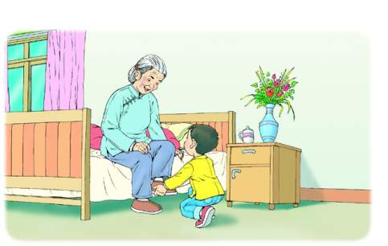
  早晨，阳光照到了阳台上，妈妈在给奶奶晒棉被。小峰问妈妈：“奶奶的棉被一点儿也没湿,干吗要晒呢？”
  “棉被晒过了，奶奶盖上会更暖和。”妈妈说。
  “为什么呢？”小峰又问。
  妈妈说：“棉被里有棉花，让阳光钻进棉花里，你说暖和不暖
  和？”
  吃过午饭，奶奶要睡午觉，妈妈收了棉被铺到床上。奶奶脱
  下棉鞋，躺进被窝，说：“这被子真暖和。”她舒服地合上了眼睛。
  奶奶睡着了。小峰想：奶奶的棉鞋里也有阳光…… 于是，他
  轻轻地把奶奶的棉鞋摆在阳光晒到的地方。
  奶奶醒了，小峰把棉鞋放回床前。
奶奶起床了，把脚伸进棉鞋里，
奇怪地问：“咦，棉鞋怎么这么暖和？”
小峰笑了笑，说：“
”
奶奶，
棉鞋里有好多阳光呢！
  棉鞋里的阳光给奶奶带来了……

Slide 20
妈
奶

Slide 21
  （1）照 （2）晒 （3）躺 （4）摆 （5）钻
  早晨，阳光（）到了阳台，
  妈妈给奶奶（）被子。
  棉被里有棉花，
  阳光（）进棉花里，
  棉被更暖和了。
  奶奶（）进被窝，
  舒服地合上了眼睛。
  午后，小峰把奶奶的棉鞋，
  （）在阳光（）到得地方。
  棉鞋里有棉花，
  阳光（）进棉花里，
  棉鞋更暖和了。
  奶奶把脚伸进棉鞋里，
  高兴地说：“（ ）”

